Slide 1
Game Flux Analysis with Provenance
Authors: Troy C. Kohwalter,
Esteban W. G. Clua, Leonardo G. P. Murta
Instituto de Computação – Universidade Federal Fluminense (UFF)

Slide 2

Introduction
Detect gameplay issues
Artisanal
Beta Testing
Cause-and-Effect
How to detect?
Archeology, Paleontology
Provenance
Notes:
No entanto, outras áreas utilizam um outro método de analise, permitindo saber com mais detalhes as transformações ou alterações sofridas pelas entidades envolvidas. Esse método é baseado em Proveniência.

Slide 3
Provenance
“Refers to the documented history of an art object, or the documentation of processes in a digital object’s life cycle”
Models:
OPM (2007)
PROV (2010)
Provenance Graph
Causality Graph
Notes:
Grafo de Causalidade: registra a trajetória de vida de um processo ou artefato
Proveniência conta com um grafo orientado de causalidades, mantendo um registro de execuções passadas ou correntes.
Vale a pena lembrar que o grafo de proveniência não é uma descrição do que pode ter ocorrido, e sim os fatos que ocorreram.
A orientação de um grafo de proveniência é do presente para o passado.
Os nós no grafo de proveniência podem ser de 3 tipos: Artefatos ou também chamados de entidades, processos ou atividades, e de agentes.

Slide 4
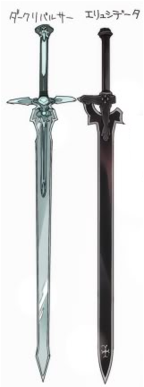
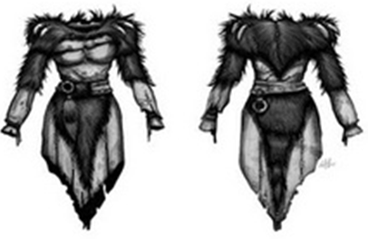
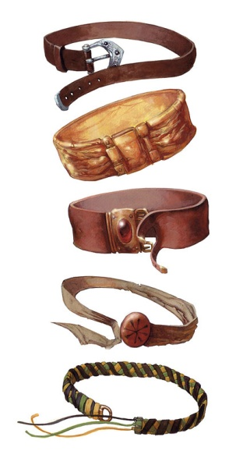
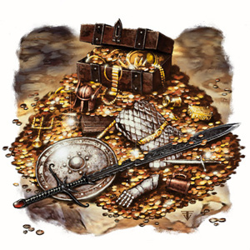
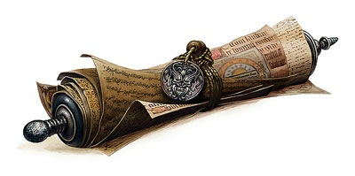
Provenance Gathering
Entity
Objects
Activity
Actions
Events
Agent
NPCs
Player
Notes:
Mapeamento

Slide 5
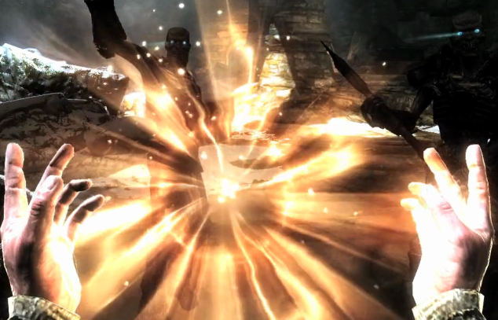
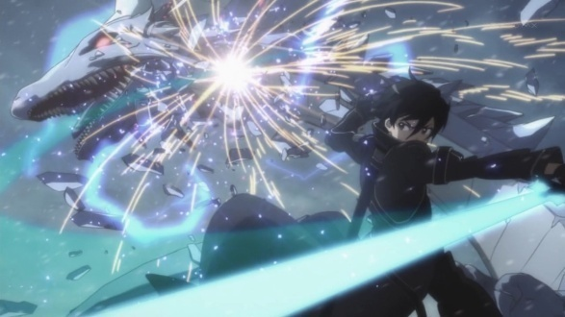
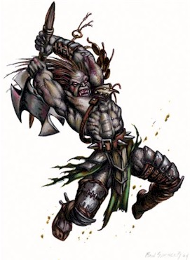
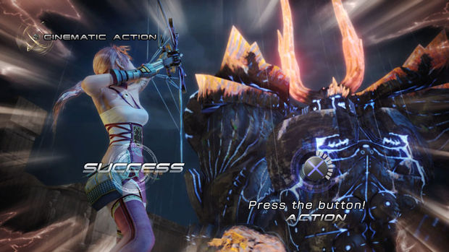
Provenance Gathering
Entity
Objects
Activity
Actions
Events
Agent
NPCs
Player

Slide 6
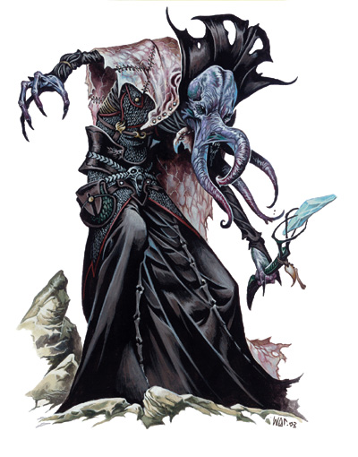
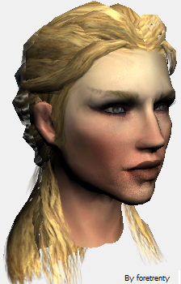
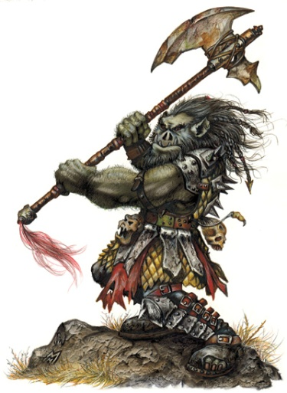

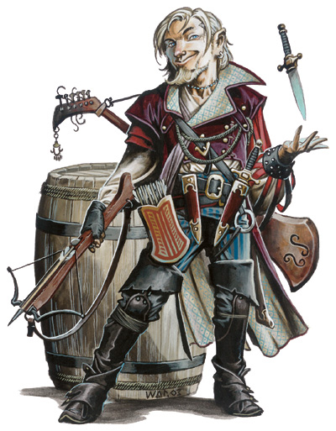
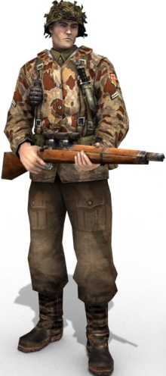
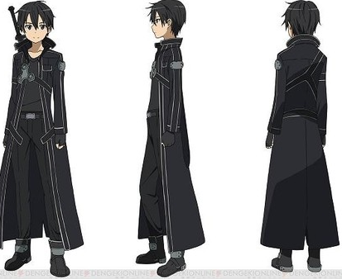
Provenance Gathering
Entity
Objects
Activity
Actions
Events
Agent
NPCs
Player

Slide 7
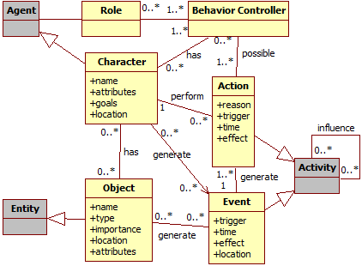
Provenance Gathering
Notes:
Diagrama de classe do mapeamento

Slide 8
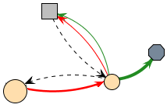
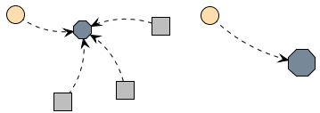

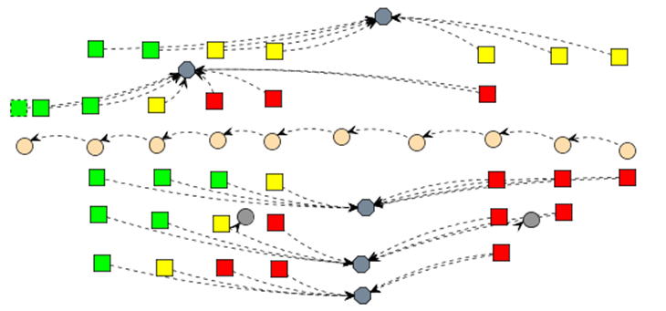
Provenance Visualization

Slide 9
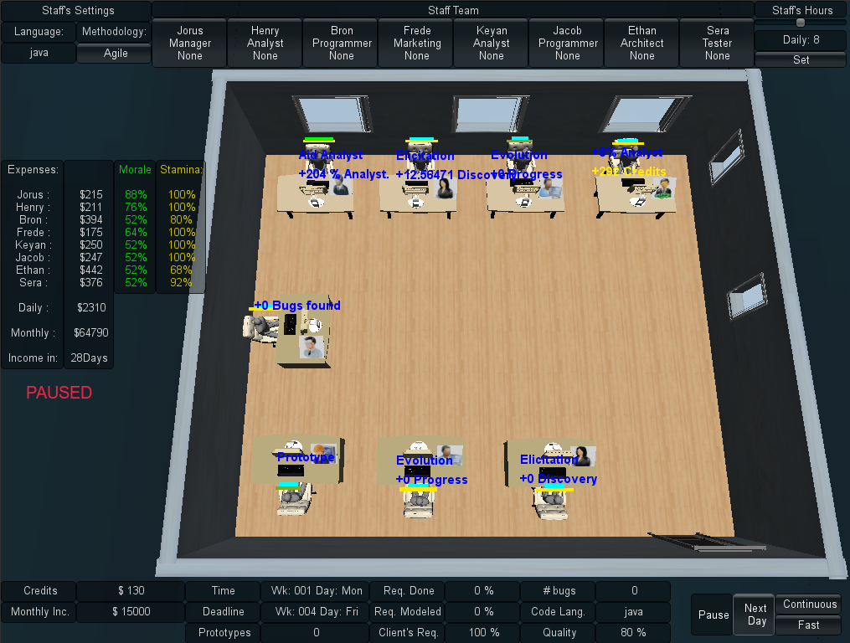
Case Study
Notes:
Apresentação do SDM simplificada
Descrever o SDM nesse slide

Slide 10
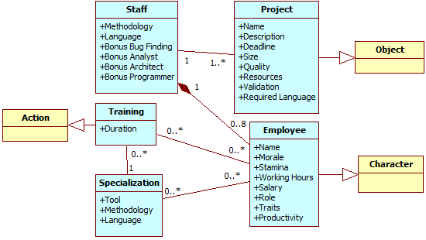
Case Study
Notes:
SDM & Prov Gathering
Falar apenas do mapeamento do SDM para o Provenance in Games

Slide 11
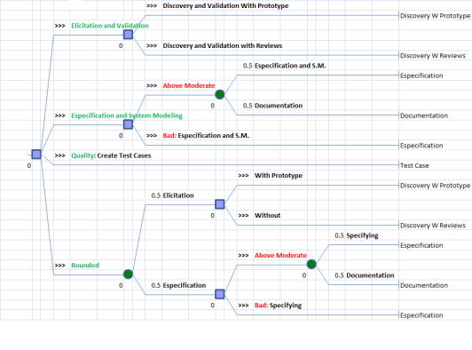
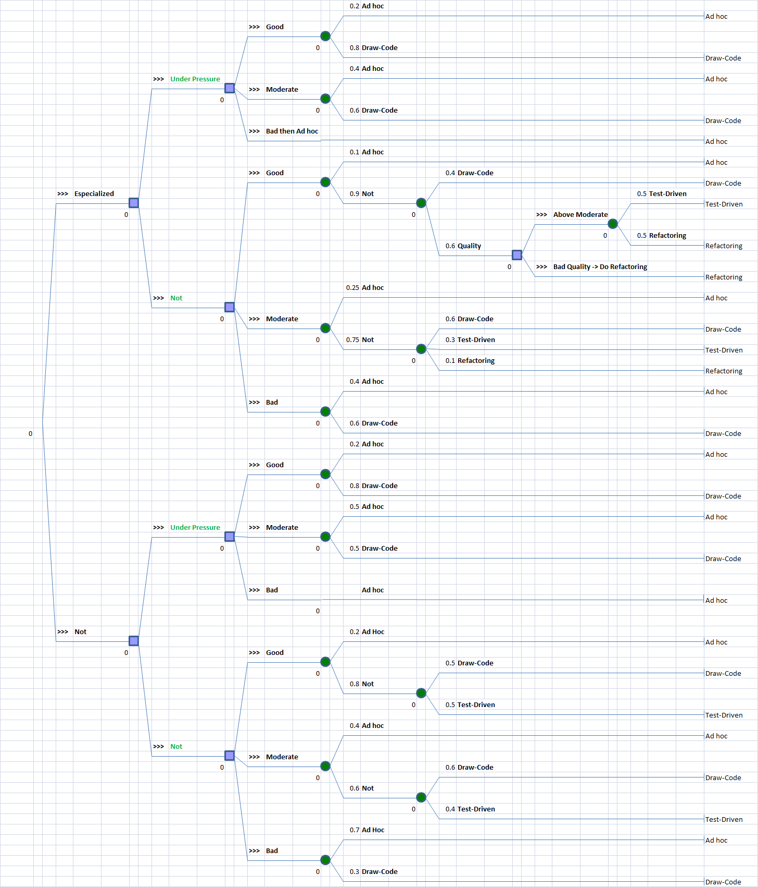
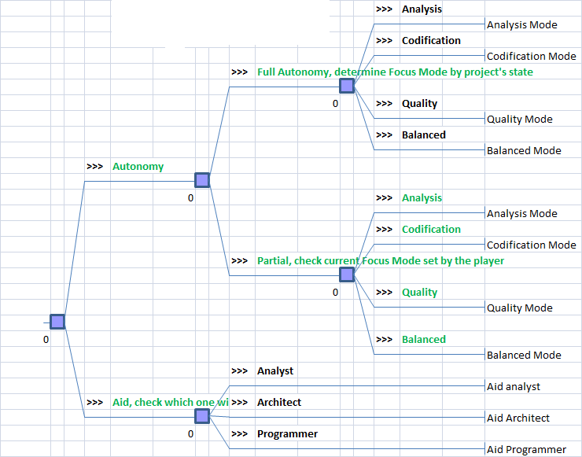
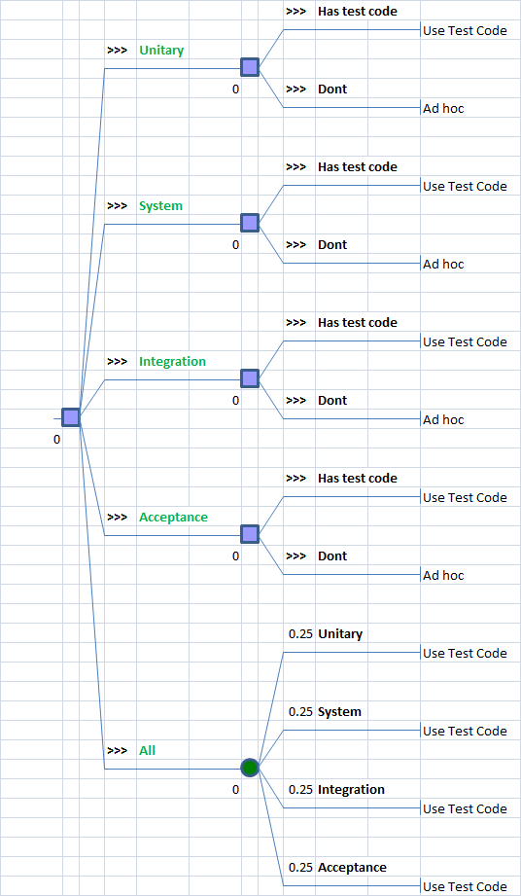
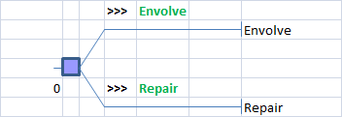
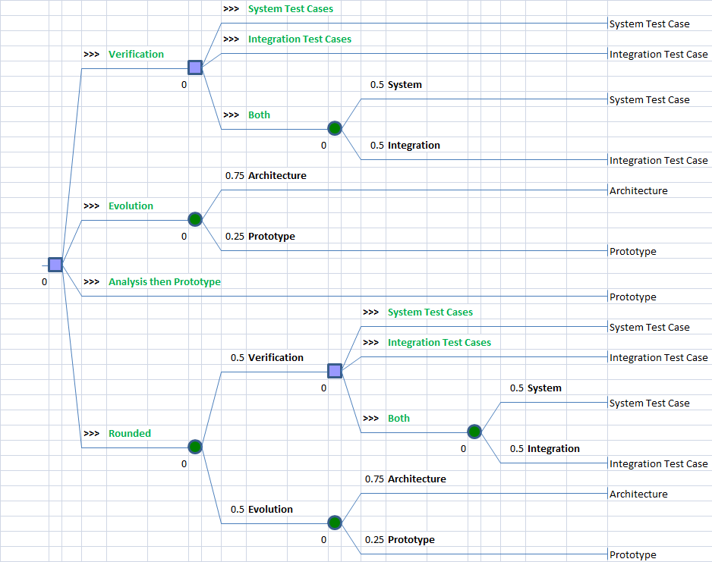
Case Study
Notes:
Falar que a coleta de proveniencia é realizada nas folhas das arvores
O jogo foi revisado, alterando os métodos de cada papel para utilizar arvores de decisões e que na folha da árvore é onde ocorre a execução da ação e a coleta de dados.

Slide 12
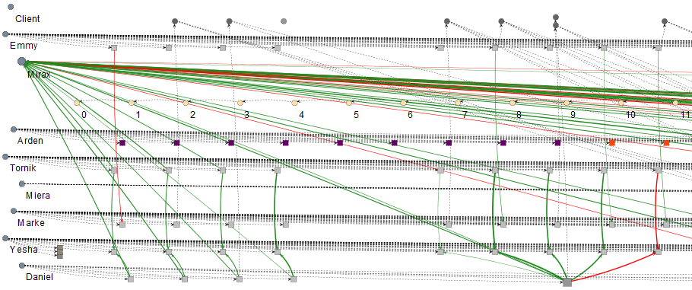
Visualization Examples
Notes:
Agent Collapse: Agent’s Influences

Slide 13
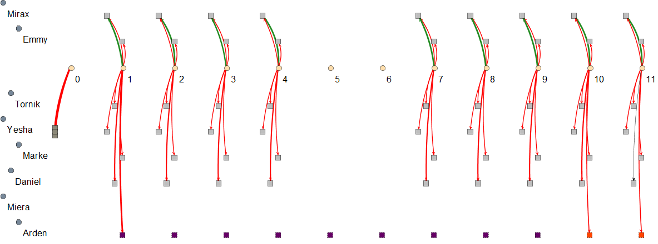
Visualization Examples
Notes:
Edge Filter: Edge Credits

Slide 14
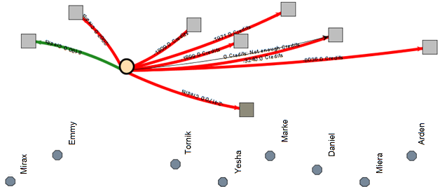
Visualization Examples
Notes:
Collapsed Vertex: Credit edges

Slide 15
Conclusion
Contribuições
New perspectives on gameplay
Modeling & Analysis
Aid detect gameplay issues
Future Work
Automatic Inferences
Pattern Detection
Graph Layouts

Slide 16
Game Flux Analysis with Provenance
Authors: Troy C. Kohwalter,
Esteban W. G. Clua, Leonardo G. P. Murta
Instituto de Computação – Universidade Federal Fluminense (UFF)

